Slide 1


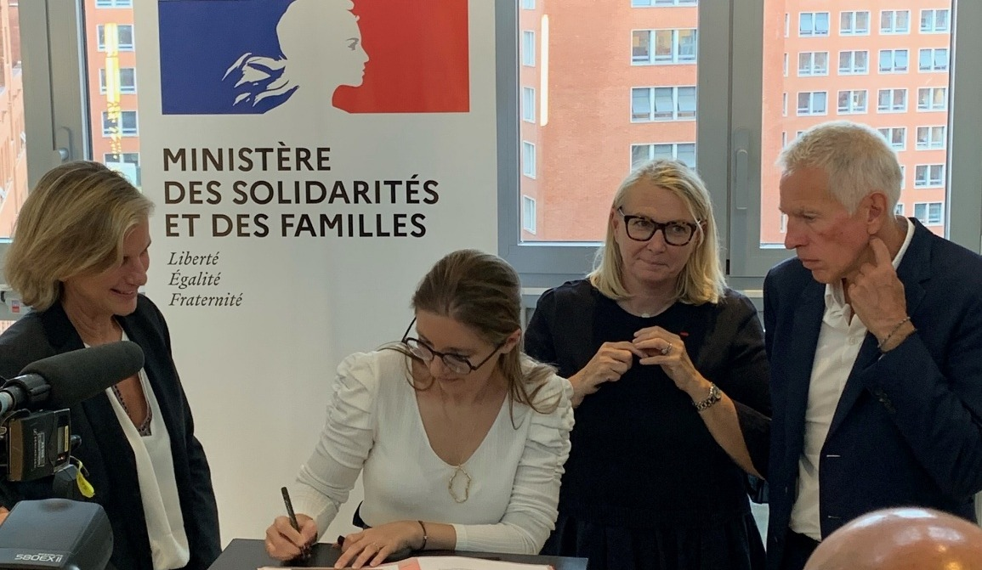
Lutte contre la précarité : la Charte de 2023 et le bilan 2025
Bilan 2025 : toutes les entreprises ont agi
21 septembre 2023 :
signature de la Charte
+ de 40 Mios €
de dons (produits + financiers)
100 %
des entreprises donnent des produits
7 sur 10
ajoutent un don financier
6 sur 10
mobilisent aussi leurs salariés
Des engagements dans la durée
85 % des entreprises ont des partenariats annuels, avec en moyenne 4 associations, dont les Banques Alimentaires.
Des actions diversifiées : dons de produits, opérations produit-partage, mécénat de compétences, mécénat financier, journées solidaires, productions dédiées au don…
1

Slide 2


















Défi solidaire 2026 : Merci aux entreprises

